Slide 1


Presentasjon av
Nasjonal transportplan (NTP)
2014 – 2023
Statens vegvesen Region vest
Nasjonal transportplan

Slide 2
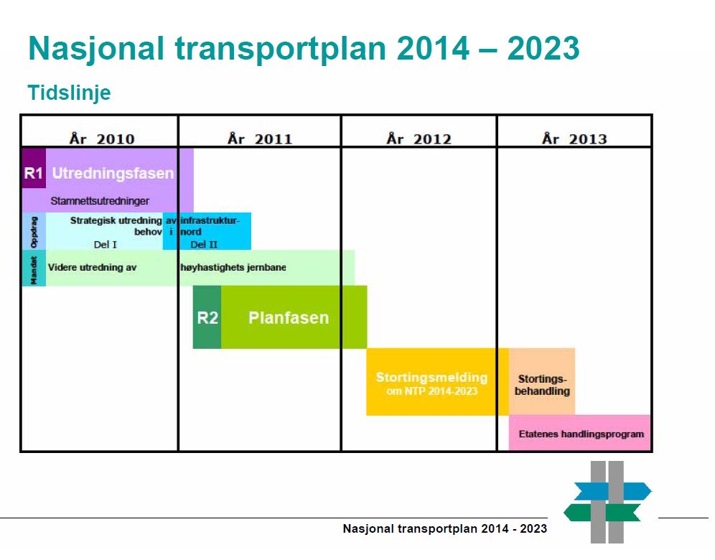

Slide 3
Økonomiske rammer NTP 2014 – 2023
Planteknisk ramme
- 20 prosent
+ 20 prosent
+ 45 prosent
Nasjonal transportplan
Notes:
Forklare kva som ligg i dette.

Slide 4
Prioriteringar
Drift av infrastruktur
Vedlikehald av infrastruktur
Fornying og tiltak for å rehabilitere infrastruktur som har forfalt
Planlegging
Programområdetiltak
Store investeringsprosjekt
Nasjonal transportplan
Notes:
Forklare kva som ligg i dette.

Slide 5
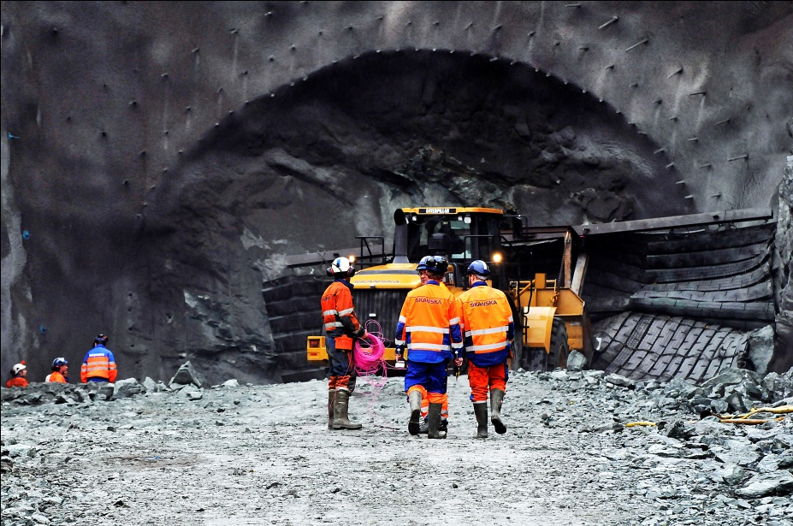
Drift, vedlikehald og fornying
Meir trafikk
Meir teknisk kompliserte
veganlegg/tunnelar
Klimaendringar
– villare vèr krev solid
infrastruktur
Kostnadsauke
Nedsliten infrastruktur
Historisk løft for oppgradering og fornying
Nasjonal transportplan
Notes:
Forklare kva som ligg i dette.

Slide 6
Stor auke i drift og vedlikehald
Nasjonal transportplan

Slide 7
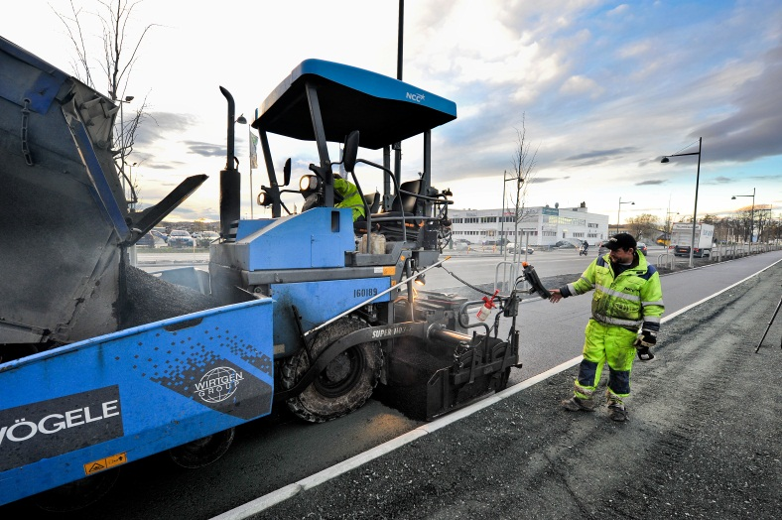
Fjerne forfallet
Berekna forfall: 25-40 mrd. kr
  50 % tunnelar, 25 % vegdekke, vegkropp og drenering, 15 % bruer og ferjekaier og 10 % vegutstyr og miljøtiltak
Føreslåtte midlar til å ruste opp vegar for å redusere forfallet
  13 mrd. kr i planteknisk ramme, 18 mrd. kr i høgare rammenivå
Prioritering
  Vegkropp og drenering for meir robuste vegar
  Tunnelsikkerhetsforskrifta og elektroforskrifta
Nasjonal transportplan
Notes:
Forklare kva som ligg i dette.

Slide 8
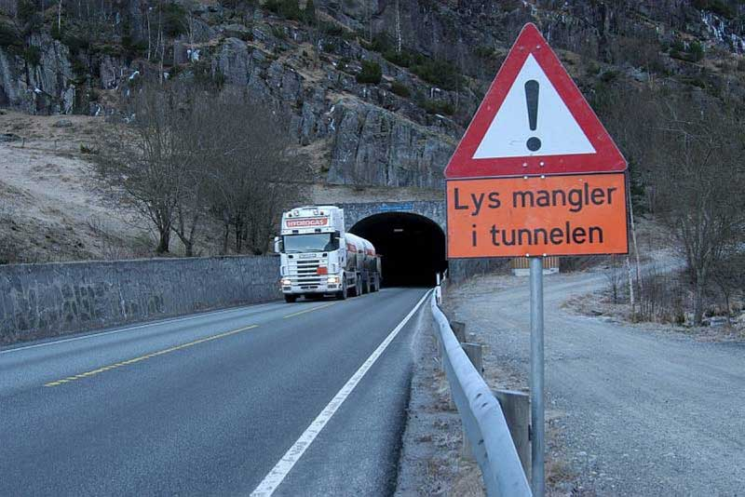
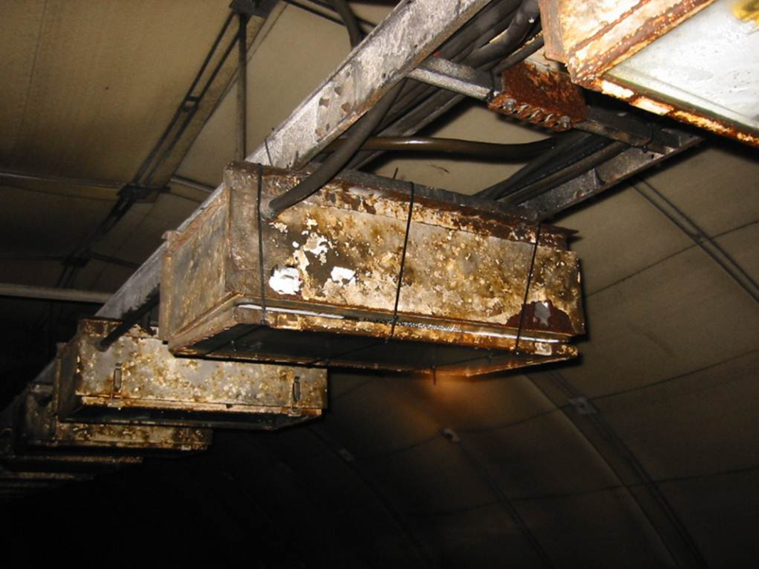
Stort behov for å
ruste opp
tunnelane våre
Nasjonal transportplan
Notes:
Drift og vedlikehaldsbudsjett auka med 35 prosent samanlikna med årets (2012) budsjett.
E16 – Dalevågtunnelen.

Slide 9
Økonomiske prioriteringar riksvegar
Nasjonal transportplan

Slide 10
Utvikling alvorlege ulukker Region vest
(2011 foreløpige tall)
Ambisiøst mål for trafikktryggleik på veg: Halvering av tal drepte og hardt skadde til 2024
Nasjonal transportplan

Slide 11
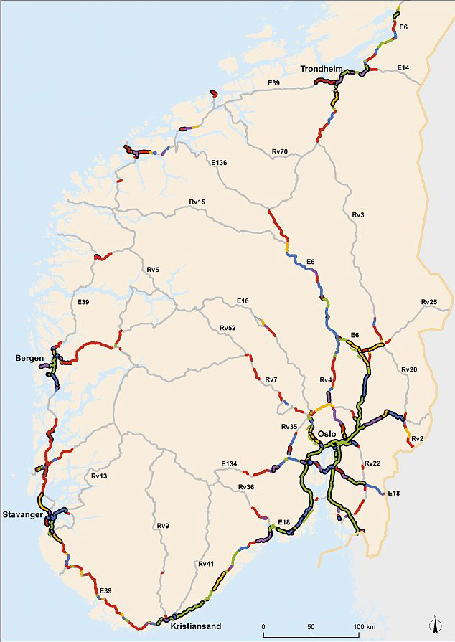
Trafikktryggingstiltak
Møtefri veg
Midtoppmerking
Sideterreng
Kontrollar
Kampanjar
Føraropplæring
Vinterdrift
Ambisiøst mål for trafikktryggleik på veg: Halvering av tal drepte og hardt skadde til 2024
Nasjonal transportplan

Slide 12
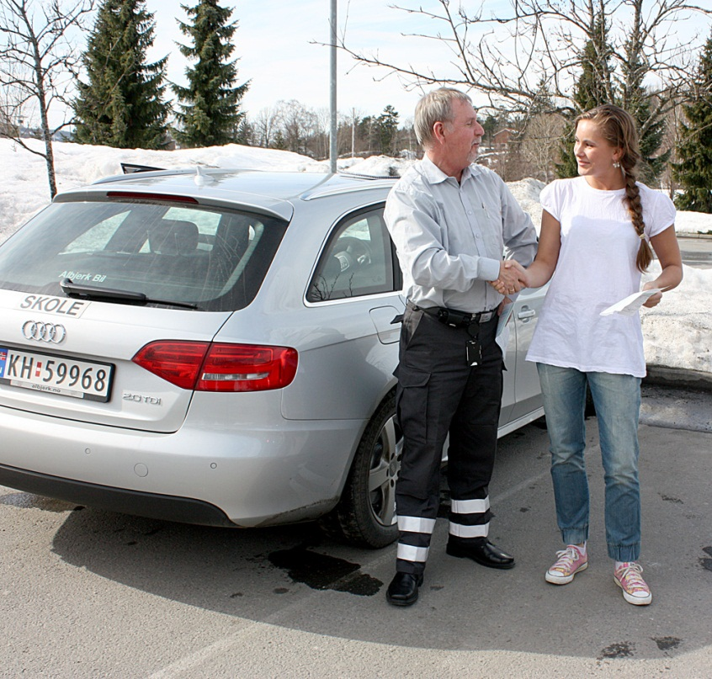
Trafikant og kjøretøy
  Meir målretta kontroll:
    Bilbeltekontroll
    Tunge kjøretøy
  Føraropplæring
  Fleire løysingar for sjølvbetening

Slide 13
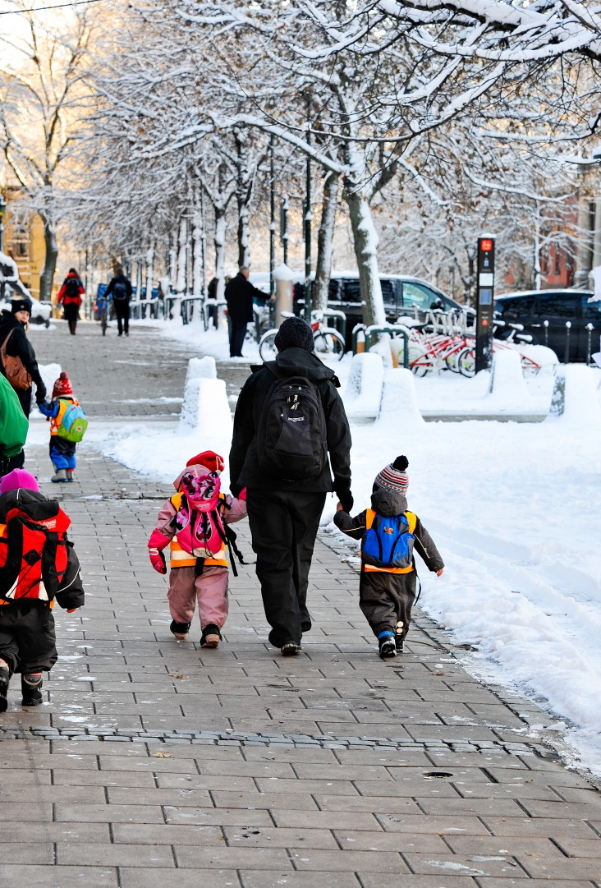
Byar
Bypakkar med forpliktande avtalar
Kollektivtrafikkanlegg
Tilrettelegging for å gå og sykle
Restriksjonar på bilbruk
13 mrd. kr om ramma blir auka med
45 prosent
Store behov for investeringar i og drift av kollektivtrafikk

Slide 14

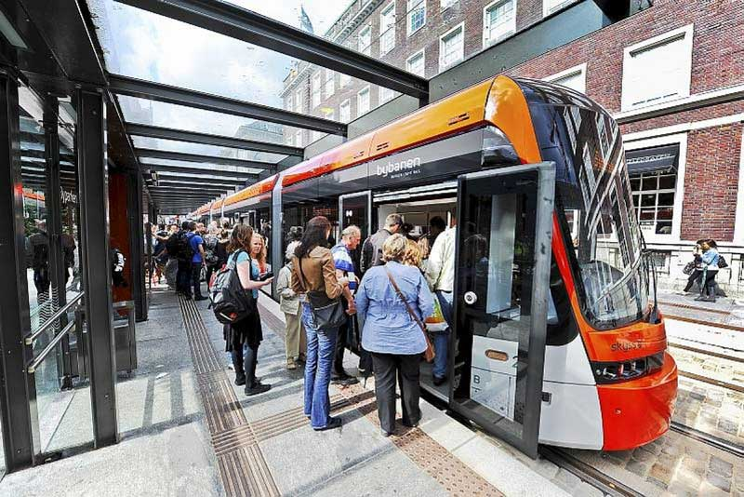
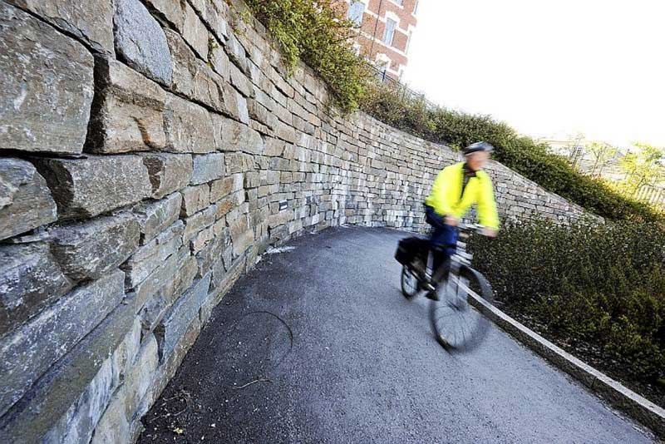
Bypakke Bergen
Utfordring:
befolknings- og trafikkvekst
Nasjonal transportplan

Slide 15
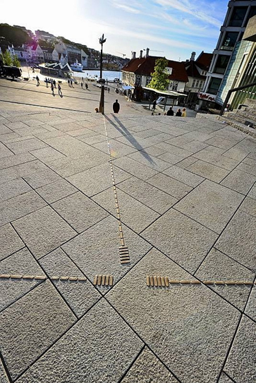
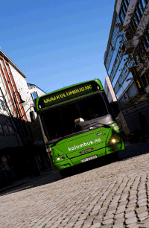
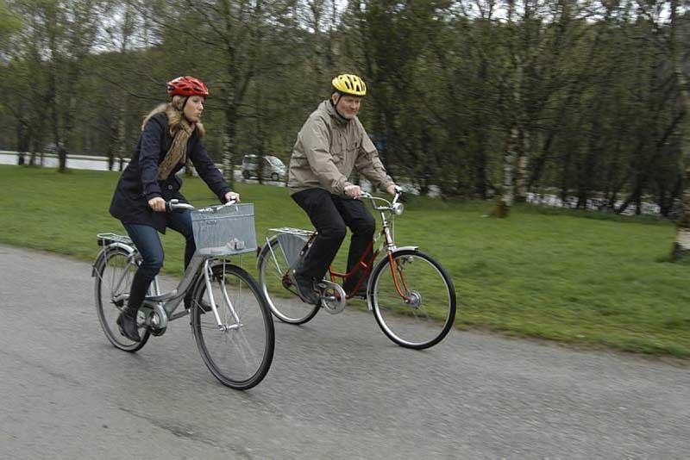
Bypakke Stavanger
Utfordring: befolkings- og trafikkvekst
Nasjonal transportplan

Slide 16
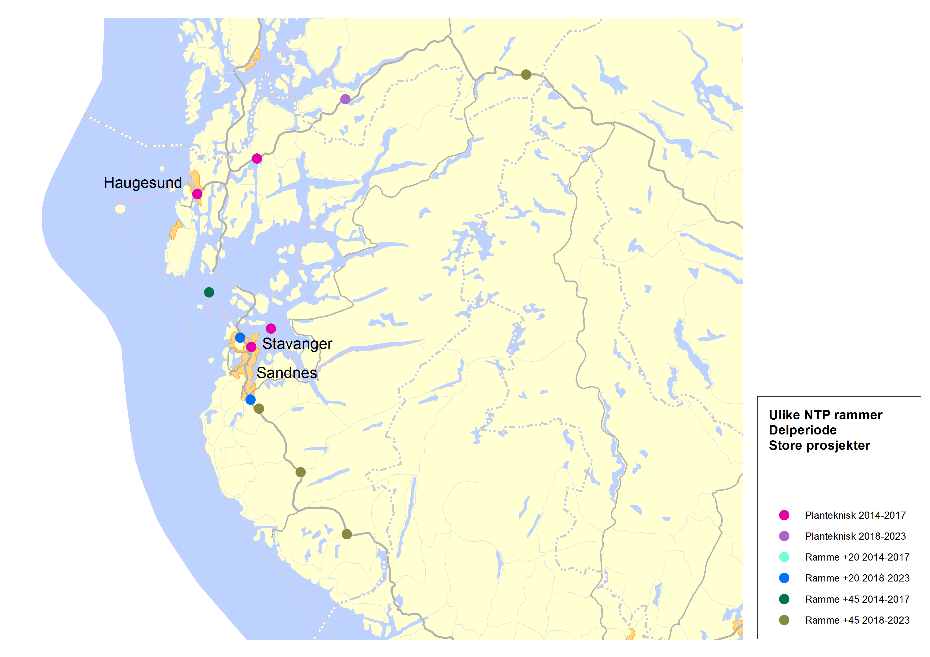
E134 Skjold-Solheim 50/80
E134 Haugalandspakken, andre delstrekningar 80/50
E39 Rogfast 1000/7000
Rv13 Stavanger-Solbakk, Ryfast 500/5200
E39 Smiene-Harestad, fire felt 550/550
E39 Eiganestunnelen, fire felt 900/1100
E39 Hove-Sandved, fire felt 110/350
E39 Ålgård-Hove, fire felt 750/1450
Ulike NTP-rammer
Delperiode
Store prosjekt
Prosjektnamn:
Statleg/Bom
E39 Omlegging Vikeså 250/250
Prosjektnamn: Statleg/Bom
E39 Drangsdalen-Heskestad 200/200

Slide 17
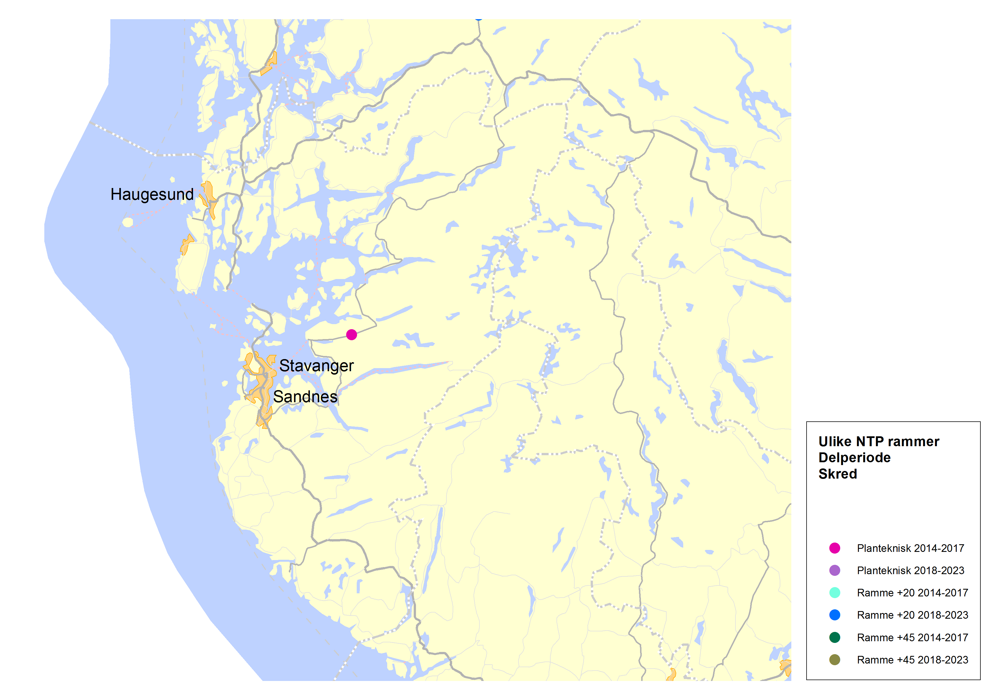
Rv. 13 Tysdalsvatnet 1 og 2, 50/- og 260/-
Ulike NTP-rammer
Delperiode
Skred
Prosjektnamn:
Statleg/Bom
Prosjektnamn: Statleg/Bom

Slide 18
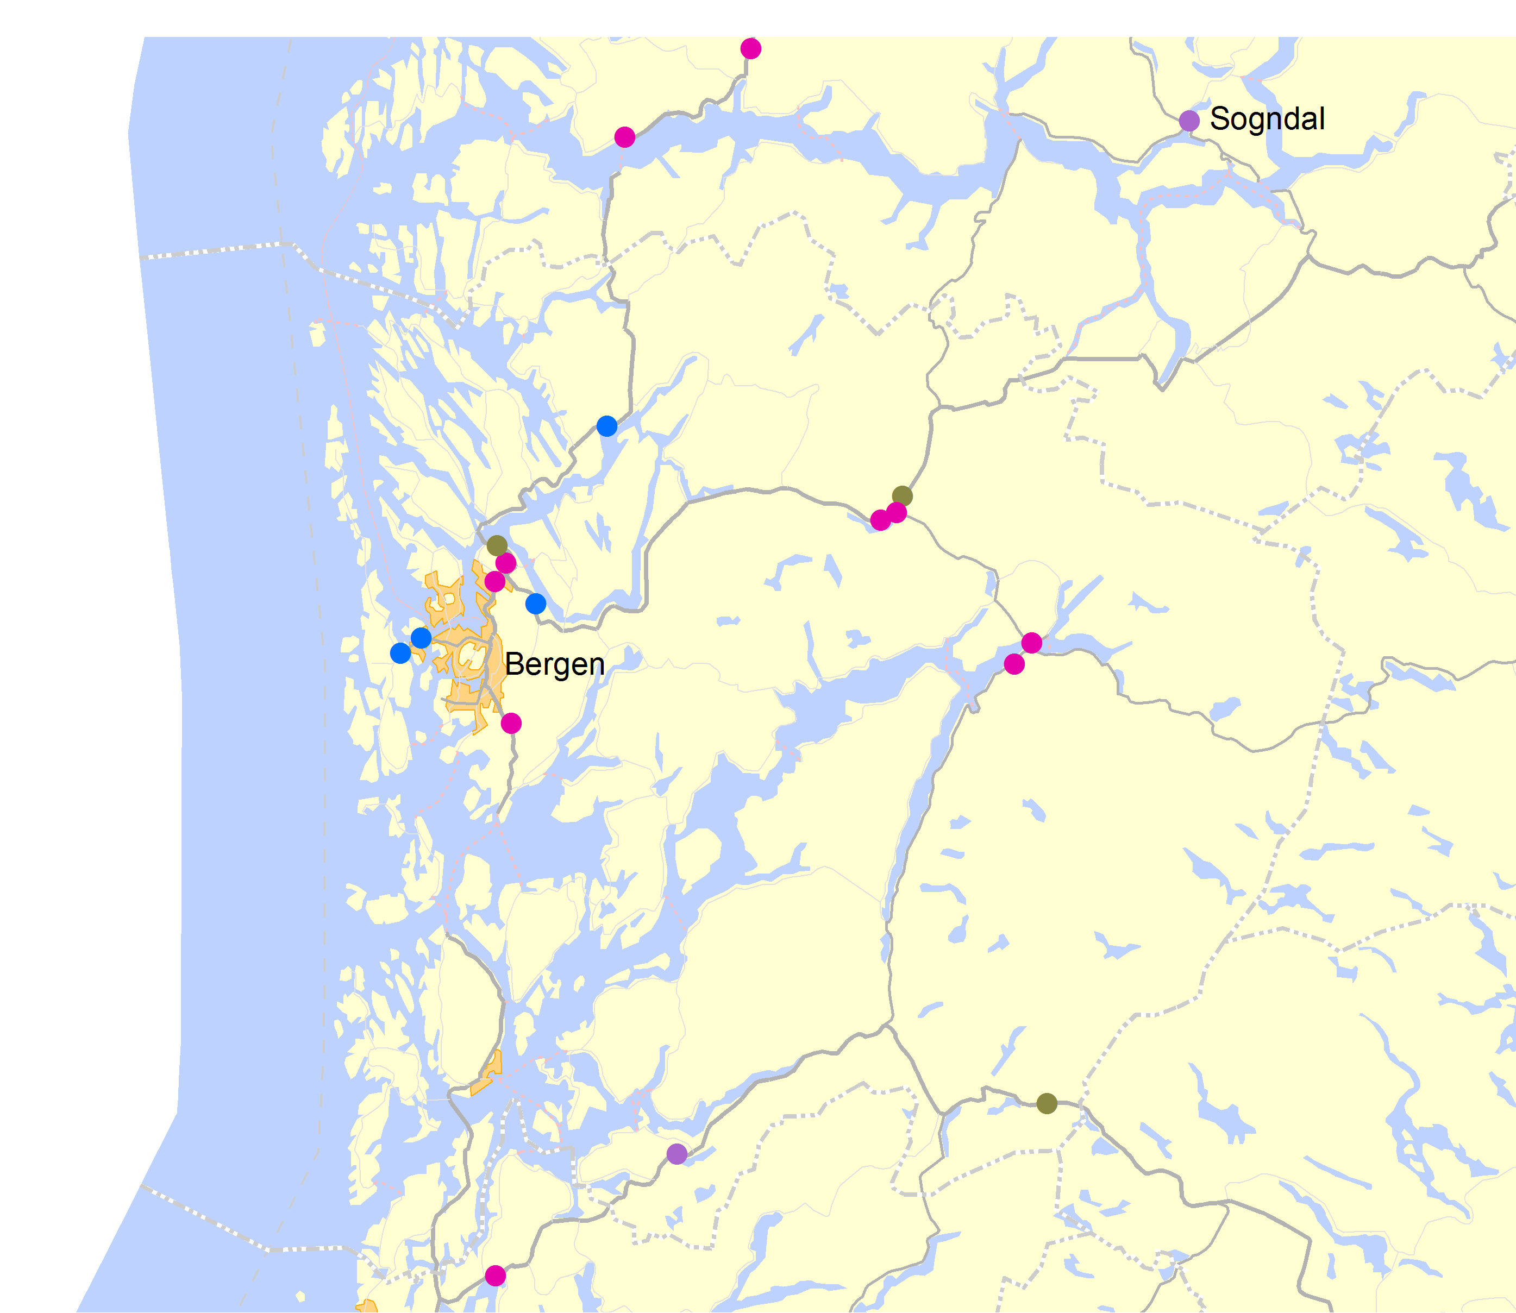

E39 Nyborg-Klauaneset 500/2000
E39 Vågsbotn-Hylkje, Eikåstunnelen 180/-
E39 Eikefet-Romarheim bru 400/900
E16 Oppheim-Voss 300/-
E39 Nyborgkrysset, refusjon 30/-
Rv. 13 Vossapakken 15/- og refusjon 105/-
E16 Omlegging ved Voss 20/100
E16 Sætre- og Bjørkhaugtunnelen 400/-
Rv. 555 Sotra-sambandet 400/2600
200-300
Rv. 13 Hardangerbrua 20/30
E39 Svegatjønn-Rådal
1940/2370
Rv.7 Bugjelet-Bu, refusjon 35/-
Rv. 555Kolltveittunnelen 200/-
Ulike NTP-rammer
Delperiode
Store prosjekt
Prosjektnamn:
Statleg/Bom
E134 Haukelitunnelene
(start), 600/1000
Prosjektnamn: Statleg/Bom
E134 Stordalstunnelen 120/160 – 120/160

Slide 19
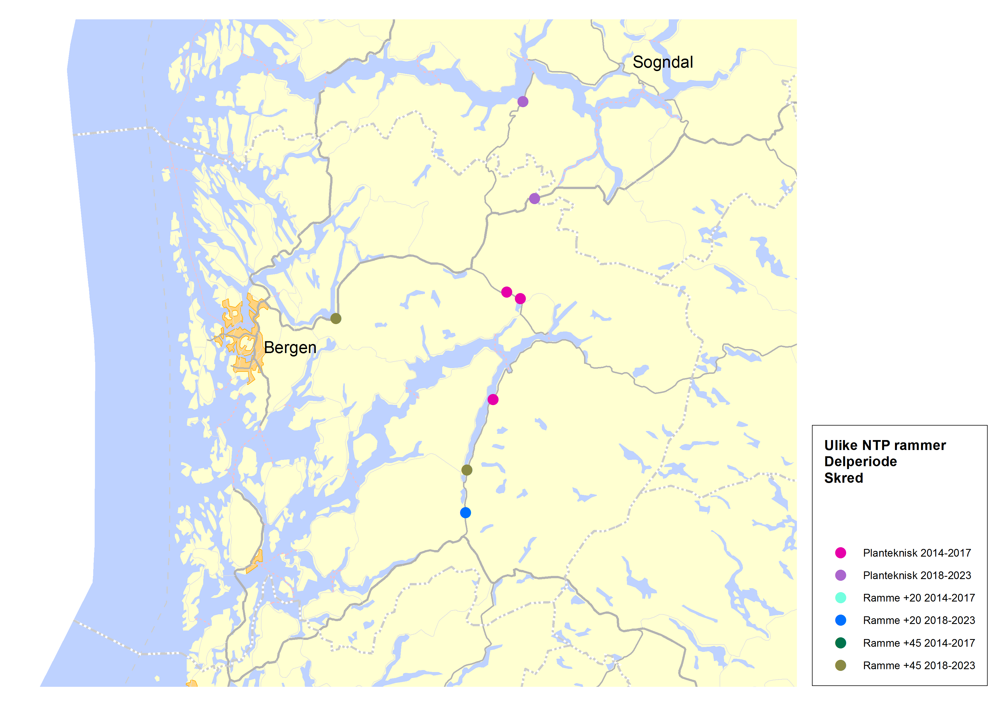
E16 Hylland, Nærøydalen 700/-
Rv. 13 Skjervet, refusjon 90/-
E16 Kråkeberget, Vaksdal 100/-
Rv. 13 Øvre Granvin, Joberget 160/160
Rv. 13 Odda-Ullensvang, Deildo 240/-
Rv. 13 Odda-Tyssedal 500/-
Ulike NTP-rammer
Delperiode
Skred
Prosjektnamn:
Statleg/Bom
Rv. 13 Låtefoss 50/-
Prosjektnamn: Statleg/Bom

Slide 20
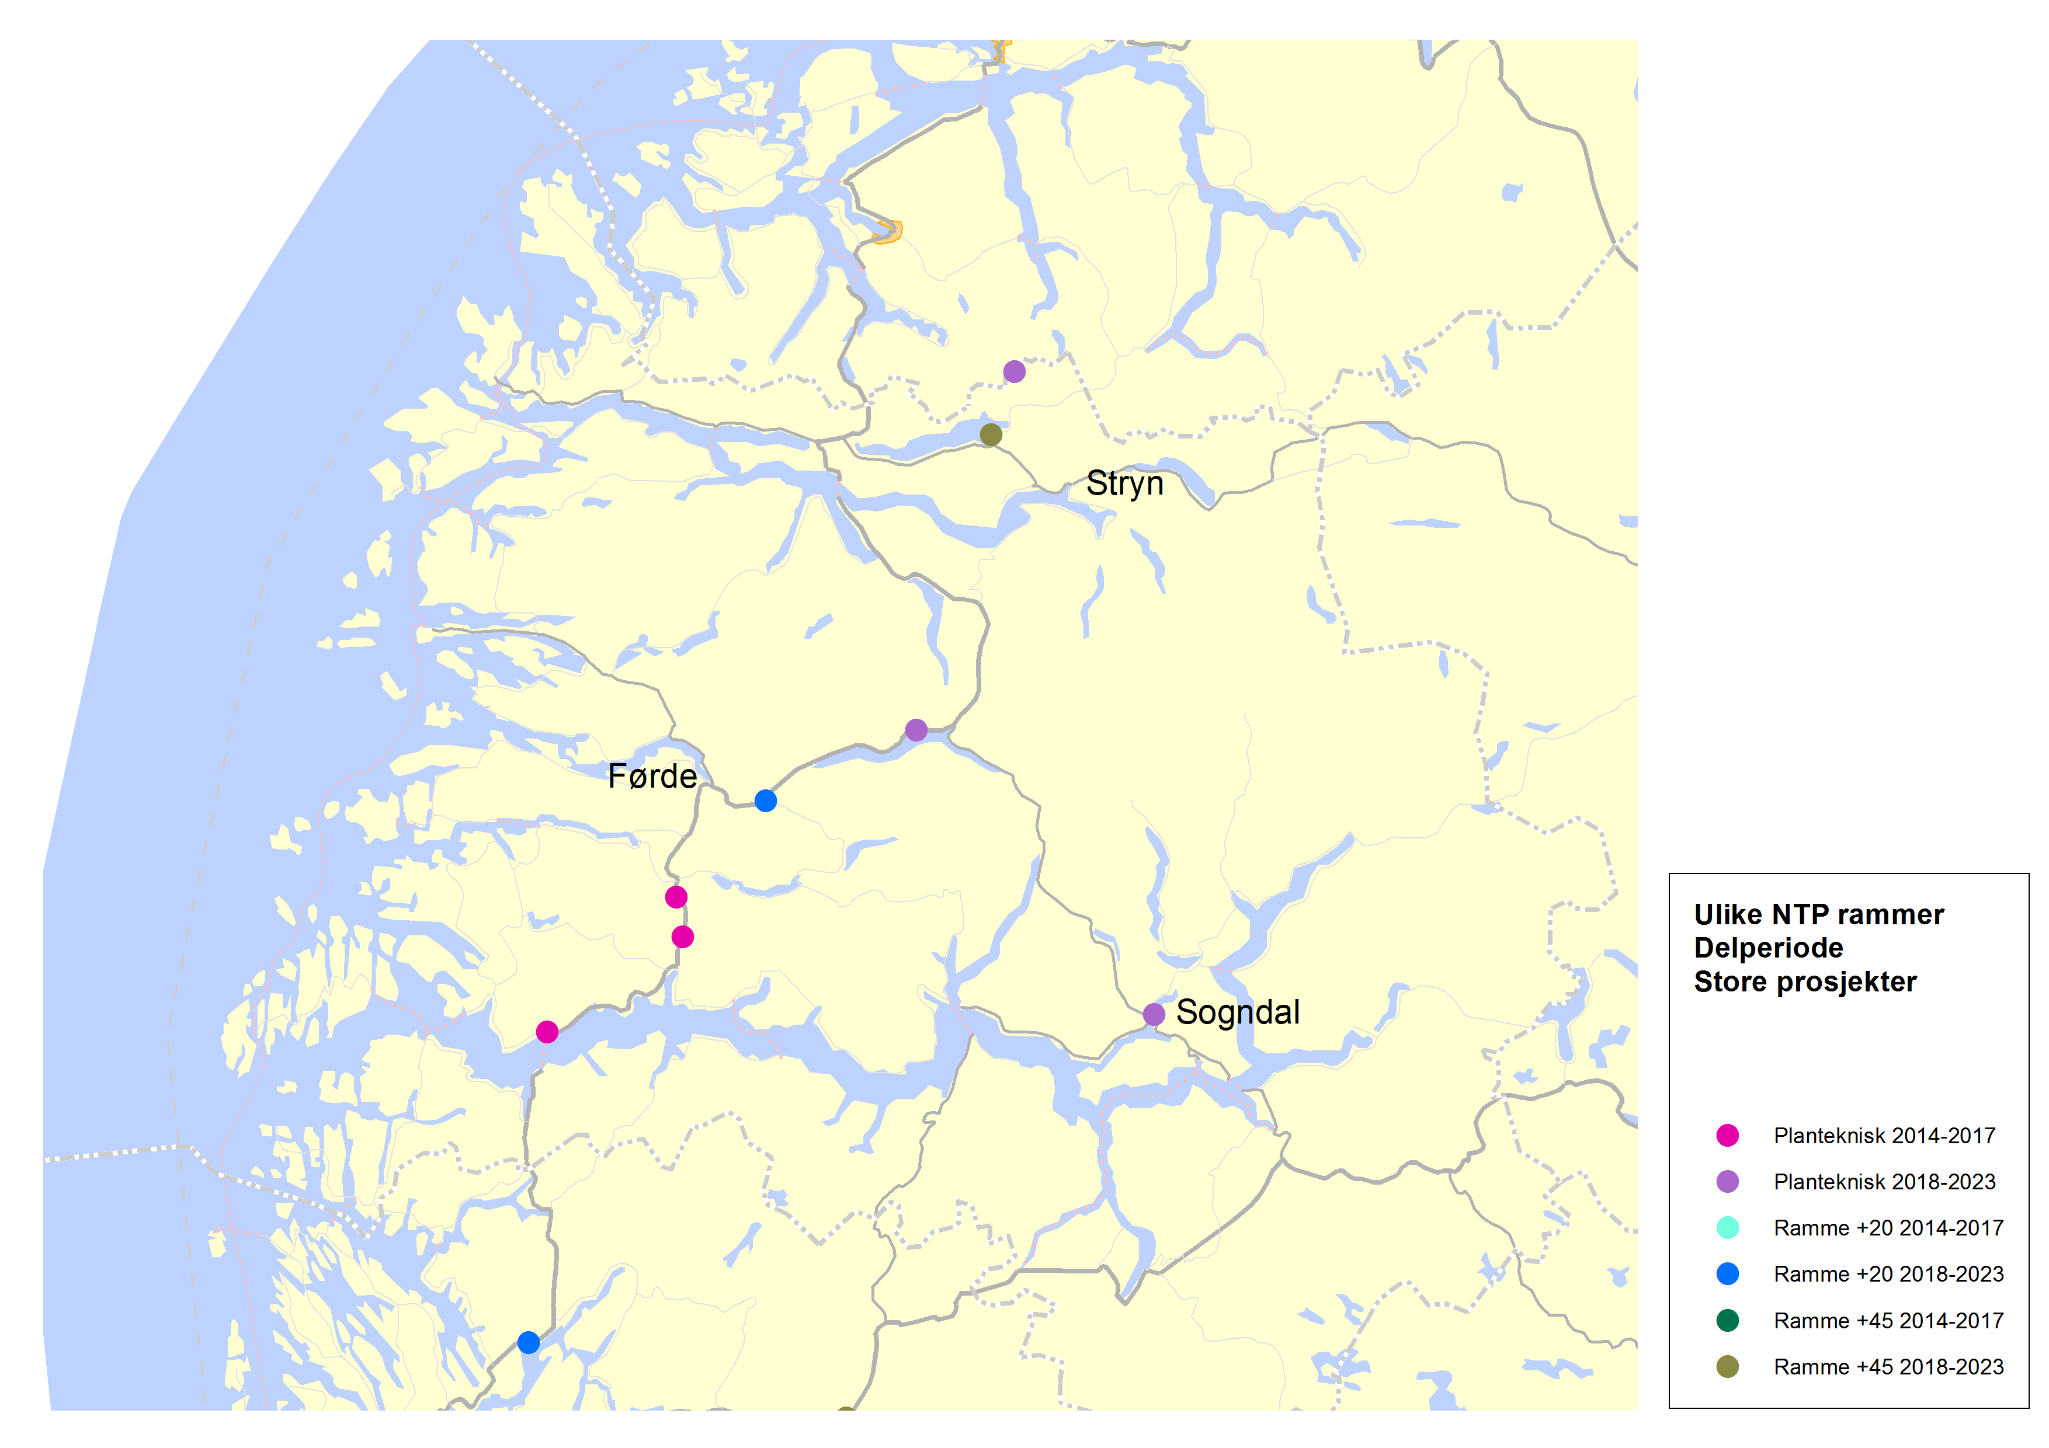
E39 Kvivsvegen 20/- og refusjon 45
E39 Kjøs bru-Grodås 150/-
E39 i Sogn og Fjordane, delstrekningar 500-1000/-
E39 Bjørset-Skei 500/- 300
E39 Birkeland-Sande 245/-
E39 Drægebø-Grytås 245/-
Rv5 Loftesnesbrua 210-180/-
Ulike NTP-rammer
Delperiode
Store prosjekt
Prosjektnamn:
Statleg/Bom
E16 Filefjell
Prosjektnamn: Statleg/Bom
E39 Lavik Fergekai 80/-

Slide 21

Rv. 15 Strynefjellet 400-600/0
Rv. 5 Kjøsnesfjorden, Jølster, tunnel 400-600/-
Ulike NTP-rammer
Delperiode
Skred
Prosjektnamn:
Statleg/Bom
Prosjektnamn: Statleg/Bom
Rv. 13 Vik-Vangsnes 300/-
E16 Hylland, Nærøydalen 700/-

Slide 22
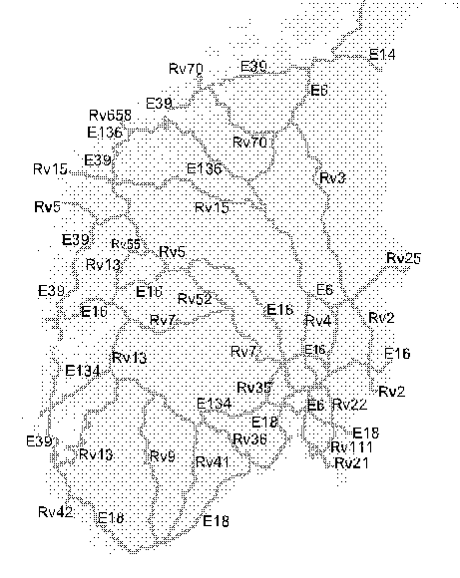
Investeringar 2014-23 på heile rute 5c
Filefjell
Fagernes-Hande
Loftesnes bru
Bagn-Bjørgo
Oppheim-Voss
Fønhus-Bagn
Vossapakken
Sætre og Bjørkhaug tunnel
Bjørum-Skaret
Sandvika-Wøyen
Planteknisk
+20%
+45%

Slide 23
Store strategiske satsingar
Med auka rammer (+45) eit godt riksvegnett i løpet av 30 år
Med auka rammer utover +45 og
– raskare planlegging
– tilrettelegging for auka konkurranse og effektiv produksjon
– langsiktig og forutsigbar finansiering
mogleg å bygge ut eit godt riksvegnett i løpet av 20 år
Nasjonal transportplan

Slide 24

Bergen–Arna (fire felts veg)
Gudvangen–Voss og Bulken–Arna (samanhengande utbygging)
Stamnettutgreiing E39 – status planarbeid:
Kristiansand – Stavanger (KVU/KS1 i gang)
Nord-Jæren (KVU i gang)
Rogfast (reguleringsplanlegging i gang)
Aksdal – Bergen ( KVU/KS1 i gang)
Bergensregionen (KVU/KS1 i gang)
Lavik – Skei (reguleringsplanlegging i gang)
Skei-Ålesund (KVU/KS1 i gang)
Ferjefri - E39: Fjordkryssingsprosjektet (under utgreiing)
I stamnettutgreiing E16 er det skissert:
Nasjonal transportplan

Slide 25
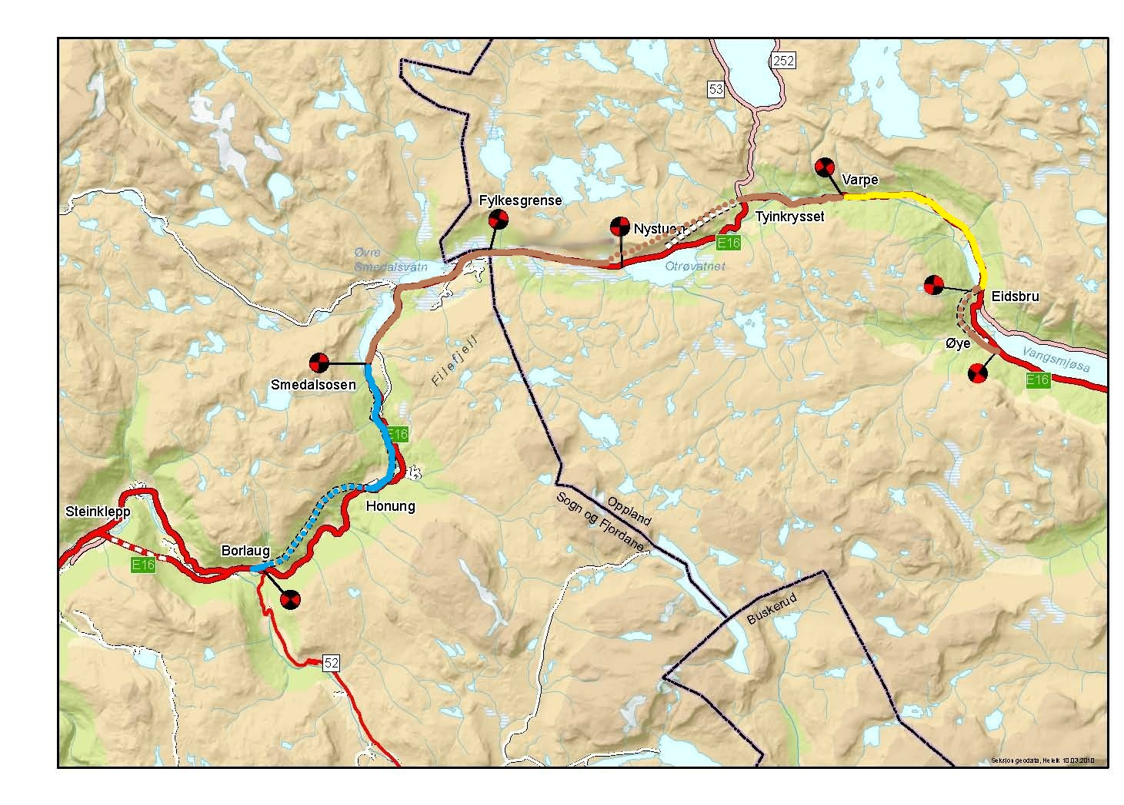
E16 Filefjell

Slide 26
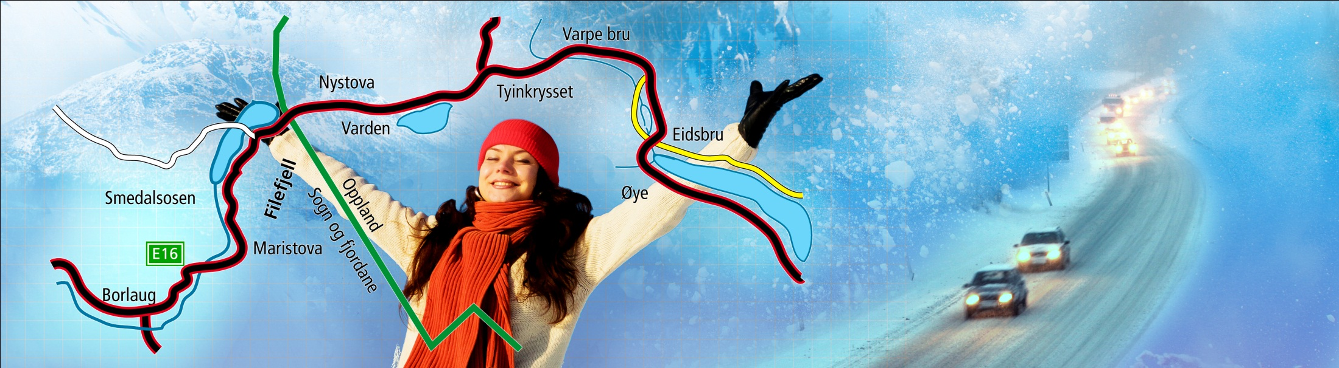
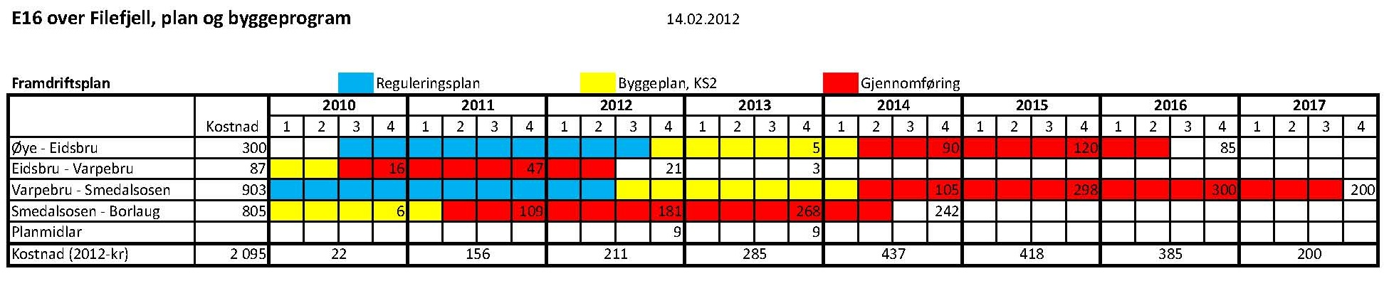
E16 FILEFJELL

